Slide 1

Fundamentos de Óptica Geométrica
Aula 9 / Página 471 / Apostila 3
Apresentação, orientação e tarefa: fisicasp.com.br
Professor Caio Gomes / Frente C

Slide 2

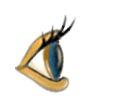

1. Fontes de luz
Óptica geométrica: estudo da conjugação de imagens por sistemas ópticos sem preocupação com a natureza da luz.
Como enxergamos?
Fonte primária
(corpo luminoso)
emite luz
Lâmpadas
Estrelas (Sol)
Fonte secundária
(corpo iluminado)
reflete luz
Lua e planetas
Alunos

Slide 3
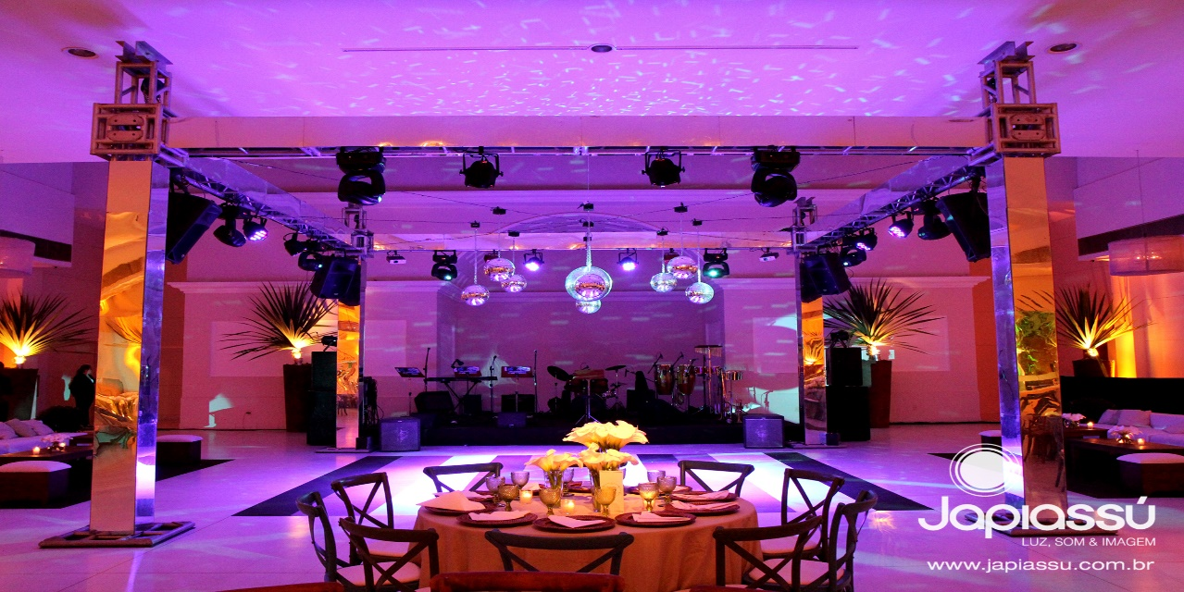
1. Fontes de luz

Slide 4
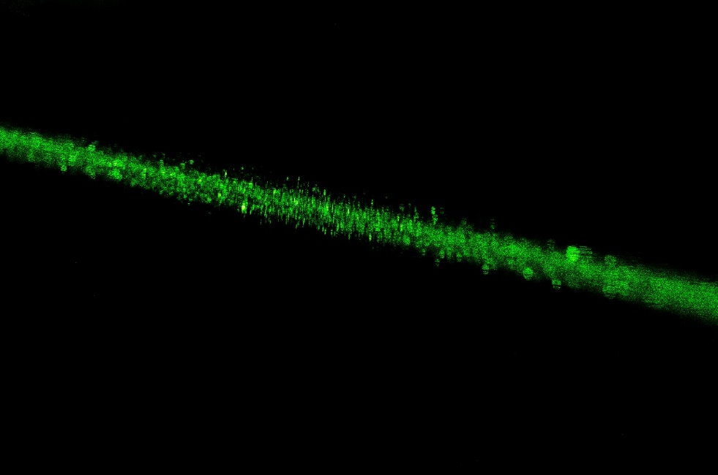
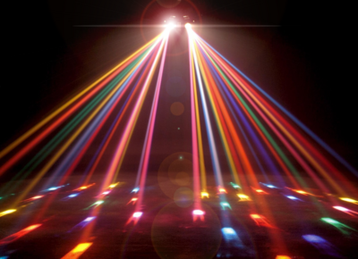

1. Fontes de luz

Slide 5
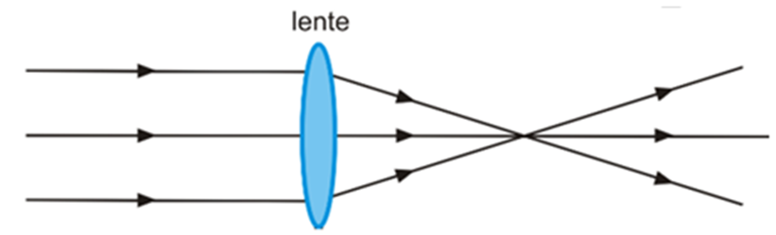

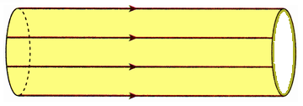
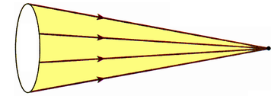
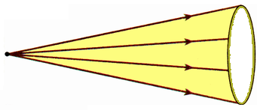
2. Feixe de luz ou pincel de luz
Feixe cilíndrico ou de raios paralelos
Feixe (cônico) convergente
Feixe (cônico) divergente

Slide 6

Um observador distante da fonte percebe
um feixe de raios praticamente paralelos
Ex: Luz solar atingindo a Terra
Fonte puntiforme

Slide 7
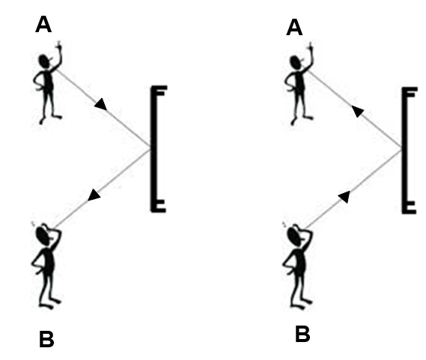
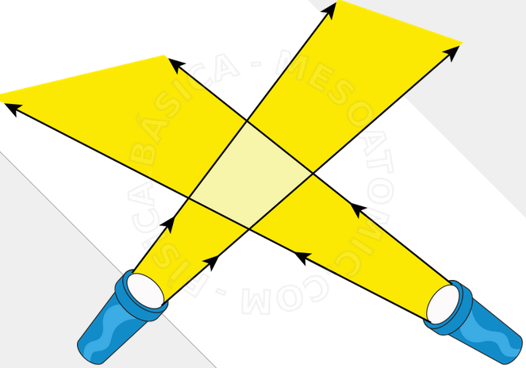
3. Princípios da Óptica Geométrica
Propagação retilínea
Em um meio homogêneo e transparente a luz se propaga em linha reta.
Reversibilidade dos raios de luz
Independência das propagações dos raios de luz
A trajetória de um raio de luz não depende do sentido da propagação.
As trajetórias dos raios de luz são independentes.

Slide 8
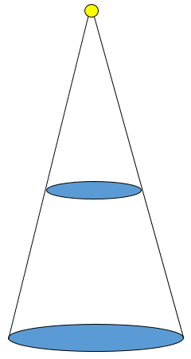
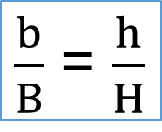
4. Sombra (fonte puntiforme)
fonte puntiforme
h
H
obstáculo
b
Sombra
(3D)
B
anteparo
$\frac{b}{B}$ = $\frac{h}{H}$
Sombra projetada (2D) sobre o anteparo

Slide 9
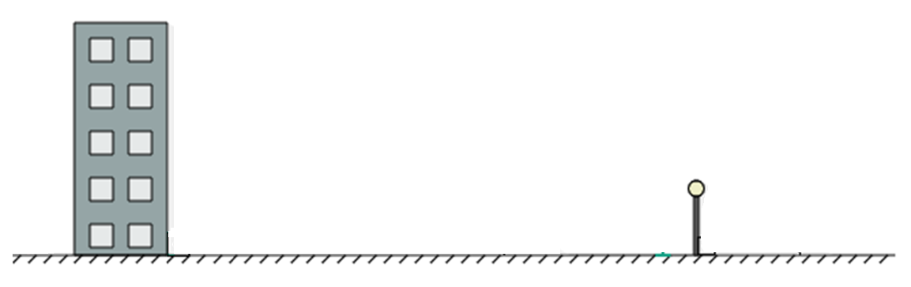
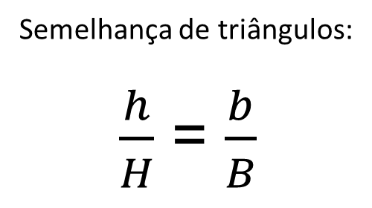
5. Sombra do prédio e sombra do poste
Luz proveniente do Sol. Raios paralelos, pois o Sol é uma fonte distante.
Semelhança de triângulos:
$\frac{h}{H}$ = $\frac{b}{B}$
H
sombra
sombra
θ
h
θ
B
b

Slide 10
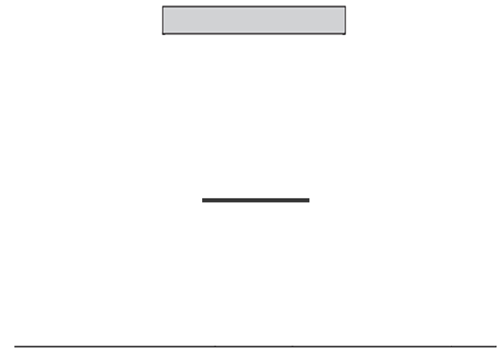
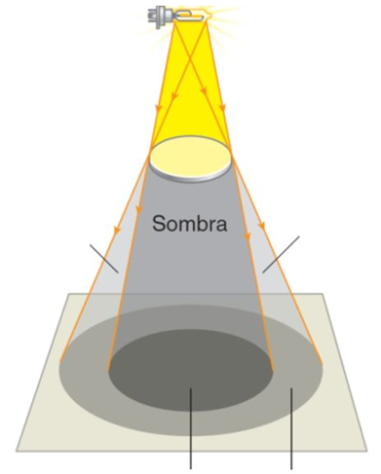
6. Sombra e penumbra (fonte extensa)
fonte
extensa
B
A
penumbra
penumbra
obstáculo
(0)
(I)
(II)
(III)
(IV)
anteparo
(0 e IV): regiões totalmente iluminadas.
Penumbras (I e III): regiões parcialmente iluminadas pela fonte.
Sombra (II): região não iluminada pela fonte.
sombra
projetada
penumbra
projetada

Slide 11
6. Sombra e penumbra (fonte extensa)
fonte
extensa
B
A
penumbra
penumbra
obstáculo
(0)
(I)
(II)
(III)
(IV)
sombra
projetada
penumbra
projetada
anteparo
(0 e IV): regiões totalmente iluminadas.
Penumbras (I e III): regiões parcialmente iluminadas pela fonte.
Sombra (II): região não iluminada pela fonte.

Slide 12
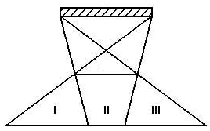


Sombra e penumbra
(0 e IV): regiões totalmente iluminadas.
Penumbras (I e III): regiões parcialmente iluminadas pela fonte.
Sombra (II): região não iluminada pela fonte.
$$p_{1}$$
$$p_{3}$$

Slide 13
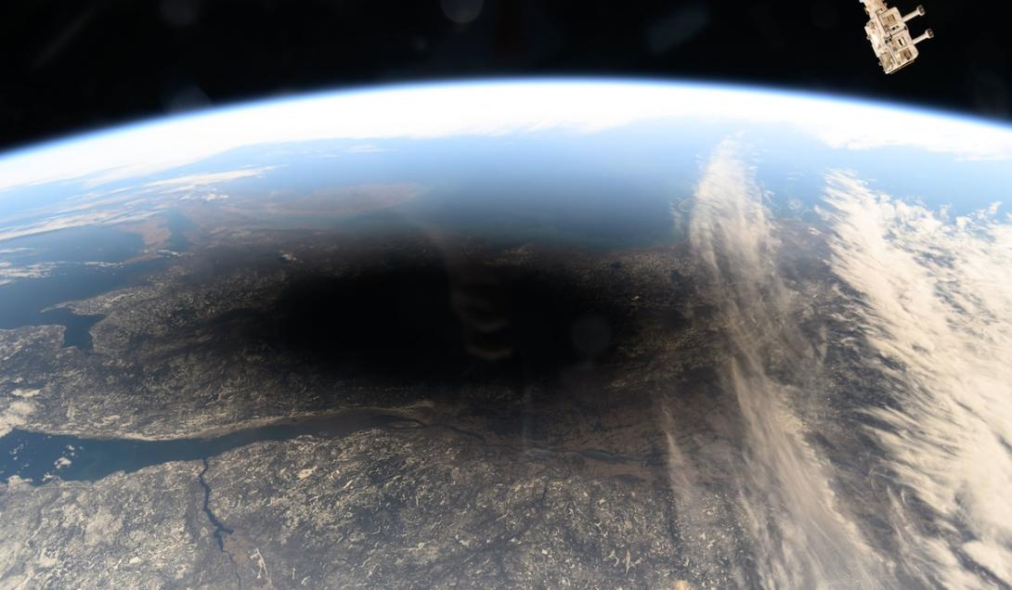
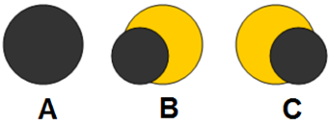
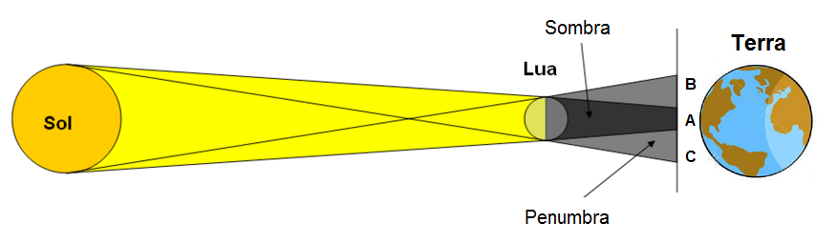
Eclipse solar
Lua nova
(fonte extensa)
Região A: eclipse total.
Regiões B e C: eclipse parcial.
Existem outras possibilidades de eclipse solar.

Slide 14
Eclipse solar

Slide 15
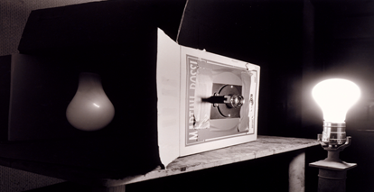
Light Bulb – Abelardo Morell
7. Câmara escura
A
B ’
A ’
B
Imagem
Objeto

Slide 16
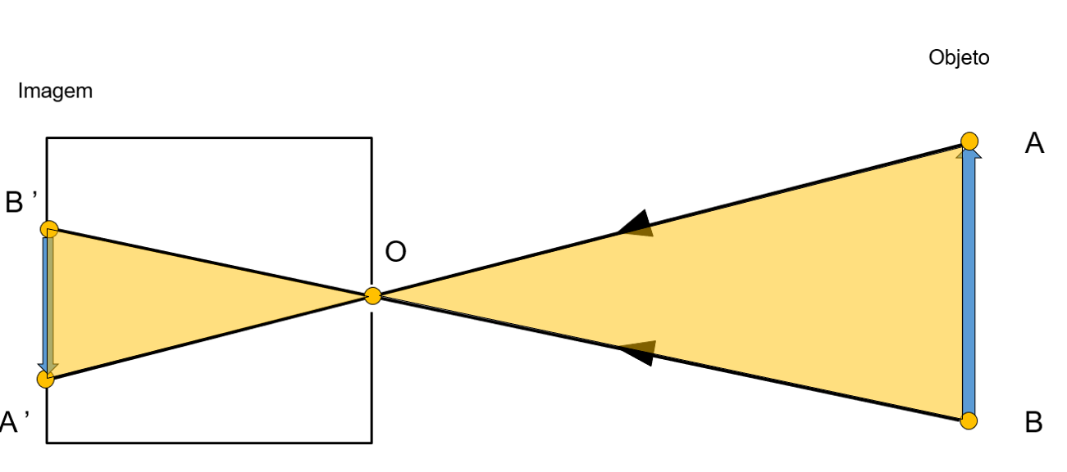
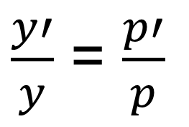
7. Câmara escura
$\frac{y′}{y}$ = $\frac{p′}{p}$
y ‘
y
p ‘
p

Slide 17
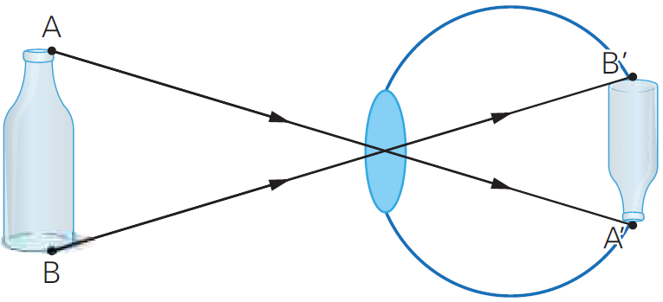
O olho humano
Globo ocular simplificado
Íris
(parte “colorida”)
Pupila
Retina
Pupila → orifício que permite a entrada da luz
Íris → controla o tamanho da pupila.
Retina → anteparo onde a imagem é projetada

Slide 18
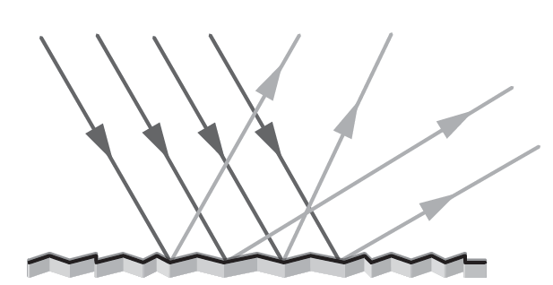
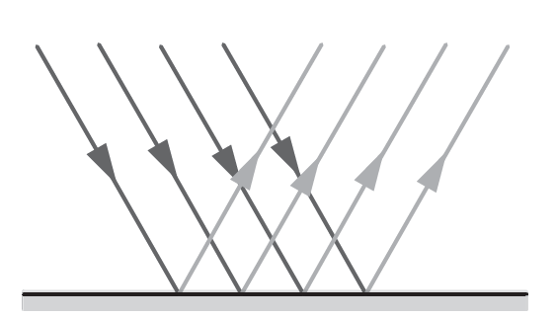
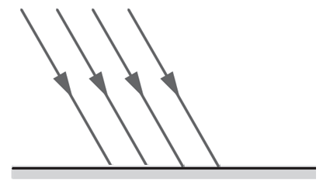
8. Absorção e reflexão da luz
Reflexão difusa
Reflexão Regular
Absorção

Slide 19
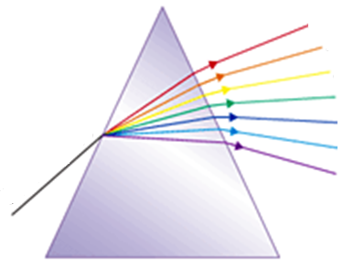
9. Decomposição da luz branca
V ermelho
L aranja
A marelo
V erde
A zul
A nil
V ioleta
Luz branca

Slide 20
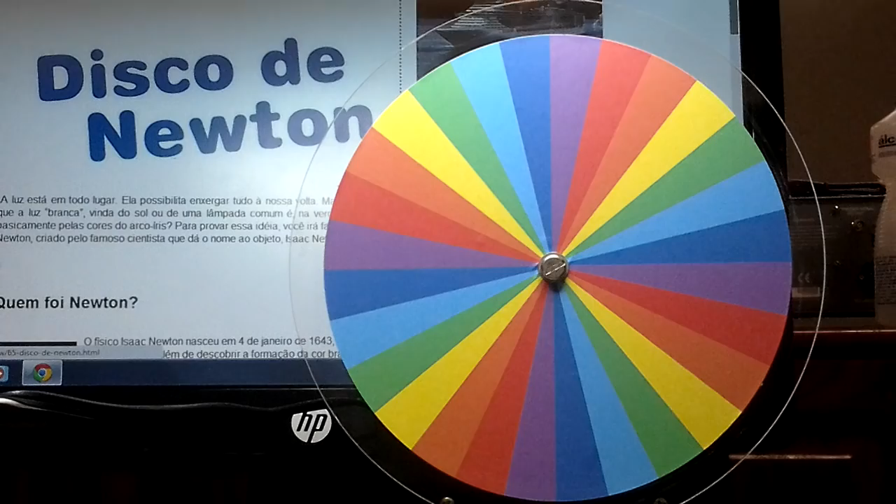
Disco de Newton

Slide 21

10. Reflexão seletiva
A superfície aparenta ser verde
Luz incidente
(branca)
Luz Refletida
(verde)
A superfície reflete verde
Reflexão seletiva: um objeto aparenta a cor X porque reflete a cor X (e absorve as demais)

Slide 22
10. Reflexão seletiva
A superfície aparenta ser branca
Luz incidente
(branca)
Luz Refletida
(branca)
A superfície reflete todas as cores

Slide 23
10. Reflexão seletiva
A superfície aparenta ser vermelha
Luz incidente
(vermelha)
Luz Refletida
(vermelha)
A superfície reflete todas as cores

Slide 24
10. Reflexão seletiva
A superfície aparenta ser azul
Luz incidente
(azul)
Luz Refletida
(azul)
A superfície reflete todas as cores

Slide 25
10. Reflexão seletiva
A superfície aparenta ser negra
Luz incidente
(branca)
Não há Luz Refletida
A superfície absorve todas as cores

Slide 26
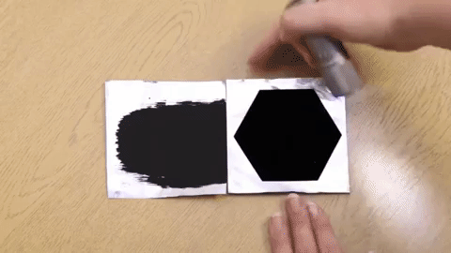
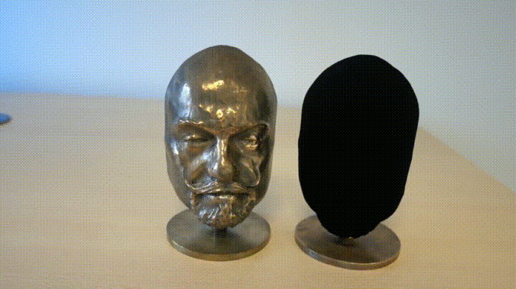
Vantablack

Slide 27
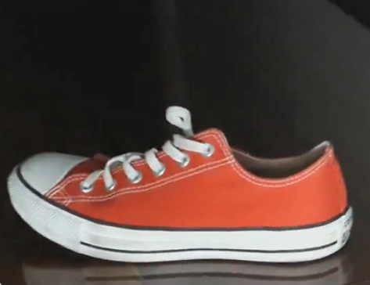
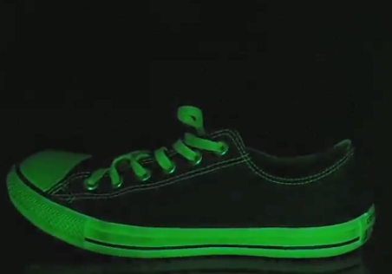
10. Reflexão seletiva
Iluminado por luz branca
Iluminados por luz monocromática verde
Reflete todas
Reflete
o vermelho

Slide 28
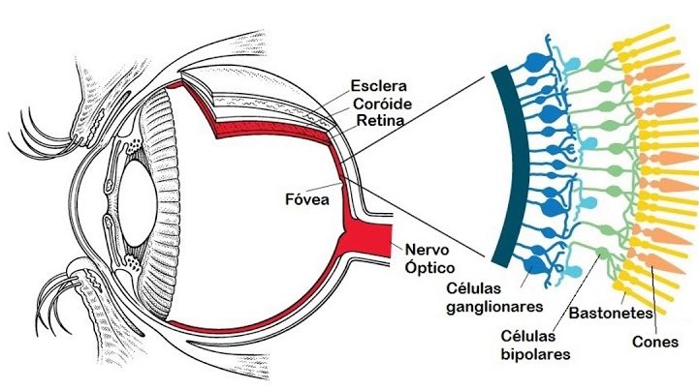
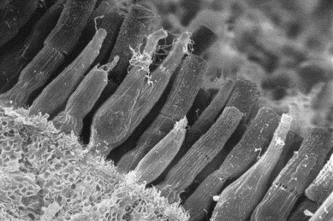
Luzes primárias
Olho humano
CONE
BASTONETE
Sensível ao vermelho
Não diferenciam cores
3 tipos
Sensível ao verde
Sensível ao azul

Slide 29
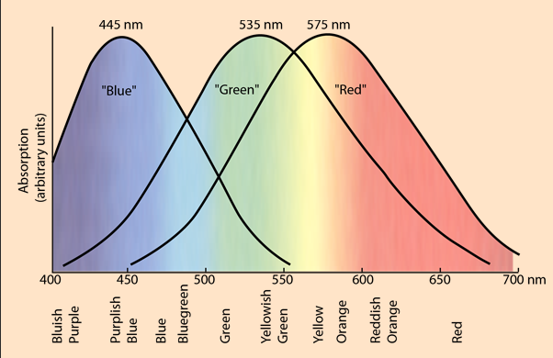
Luzes primárias
Olho humano
CONE
BASTONETE
Sensível ao vermelho
Não diferenciam cores
3 tipos
Sensível ao verde
Sensível ao azul

Slide 30

Luzes primárias - Adição
Azul
Azul + vermelho = magenta.
Vermelho + verde = amarelo.
Verde + Azul = ciano.
Azul + vermelho + verde = branco.
Vermelho + ciano = branco.
Amarelo + azul = branco.
Verde + magenta = branco
Magenta
Ciano
Branco
Vermelho
Verde
Amarelo

Slide 31
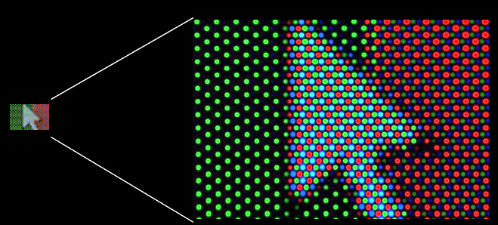

Slide 32
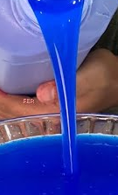
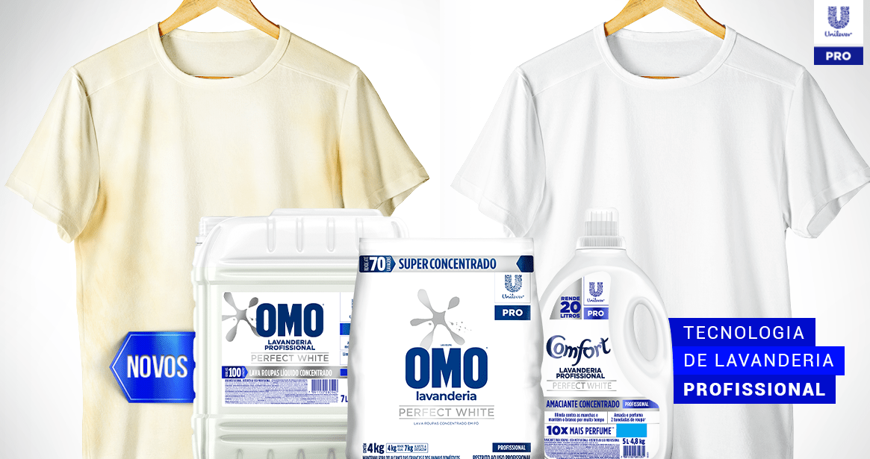
“ingredientes de alta qualidade capazes de eliminar o amarelamento de roupas brancas”

Slide 33
Exercícios da apostila Alfa

Slide 34
1. (Unesp) Um professor de física propôs aos seus alunos que idealizassem uma experiência relativa ao fenômeno luminoso. Pediu para que eles se imaginassem numa sala completamente escura, sem qualquer material em suspensão no ar e cujas paredes foram pintadas com uma tinta preta ideal, capaz de absorver toda a luz que incidisse sobre ela. Em uma das paredes da sala, os alunos deveriam imaginar uma fonte de luz emitindo um único raio de luz branca que incidisse obliquamente em um extenso espelho plano ideal, capaz de refletir toda a luz nele incidente, fixado na parede oposta àquela na qual o estudante estaria encostado (observe a figura).
Se tal experiência pudesse ser realizada nas condições ideais propostas pelo professor, o estudante dentro da sala
a) enxergaria somente o raio de luz.
b) enxergaria somente a fonte de luz.
c) não enxergaria nem o espelho, nem o raio de luz.
d) enxergaria somente o espelho em toda sua extensão.
e) enxergaria o espelho em toda sua extensão e também o raio de luz.

Slide 35
1. (Unesp) Um professor de física propôs aos seus alunos que idealizassem uma experiência relativa ao fenômeno luminoso. Pediu para que eles se imaginassem numa sala completamente escura, sem qualquer material em suspensão no ar e cujas paredes foram pintadas com uma tinta preta ideal, capaz de absorver toda a luz que incidisse sobre ela. Em uma das paredes da sala, os alunos deveriam imaginar uma fonte de luz emitindo um único raio de luz branca que incidisse obliquamente em um extenso espelho plano ideal, capaz de refletir toda a luz nele incidente, fixado na parede oposta àquela na qual o estudante estaria encostado (observe a figura).
Se tal experiência pudesse ser realizada nas condições ideais propostas pelo professor, o estudante dentro da sala
a) enxergaria somente o raio de luz.
b) enxergaria somente a fonte de luz.
c) não enxergaria nem o espelho, nem o raio de luz.
d) enxergaria somente o espelho em toda sua extensão.
e) enxergaria o espelho em toda sua extensão e também o raio de luz.

Slide 36
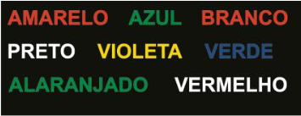
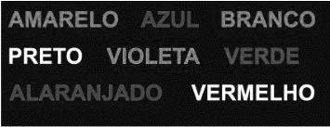
3.
Luz Branca
Luz Azul

Slide 37
Exercícios do Caio

Slide 38

(Unicamp 2016) Um quadro que apresente as cores azul e branca quando iluminado pela luz solar, ao ser iluminado por uma luz monocromática de comprimento de onda correspondente à cor amarela, apresentará, respectivamente, uma coloração
a) amarela e branca. b) negra e amarela. c) azul e negra. d) totalmente negra.
branca
branca
amarela
amarela
reflete azul
reflete todas
branca
negro
amarela
azul

